Slide 1





Ingoude Company
STARTUP PITCH DECK
Present by Neil Tran
www.reallygreatsite.com
hello@reallygreatsite.com
123 Anywhere Street., Any City

Slide 2



ÍNDICE
1
Introducción
6
Direct & Indirect Competitor
2
Contexto y audencia
7
Problem Statement
3
Our Innovative Solutions
8
Our Innovative Solutions
4
Discover Our Services
9
Discover Our Services
5
Size of Market
10
Size of Market

Slide 3

1.Introducción
Haciendo memoria…
📊 Data Science I – Proyecto Título: Análisis Exploratorio y Detección de Anomalías en un Parque Solar
Análisis del funcionamiento de un parque solar a partir de datos eléctricos históricos (tensión, potencia y energía).
Aplicación de técnicas de EDA, visualización y detección de anomalías para identificar irregularidades y optimizar el rendimiento.
Conclusiones que permitieron llega a introducir mejoras y detectar anomalías en el funcionamiento.
Link del proyecto: https://drive.google.com/drive/folders/1Mu_N_rh_XSpmxAVww_vq_s4ZCwGVJG1b

Slide 4
1.Introducción
En el presente curso de Data Science II, se dará un paso más allá incorporando datos meteorológicos del parque solar y recursos externos mediante APIs y la librería PVLIB.
El objetivo es desarrollar y validar un modelo de machine learning, entendiendo que un modelo de este tipo es un programa entrenado con datos para reconocer patrones, hacer predicciones y tomar decisiones sin necesidad de programación explícita para cada tarea.

Slide 5

⚙ Contexto
En Data Science I se estudió el desempeño del parque a nivel de inversores y strings.
En Data Science II se incorporan datos meteorológicos del sitio y de APIs externas, utilizando la librería PVLIB para validar modelos predictivos de radiación solar, viento y temperatura, y así predecir la energía generada.
👥 Audiencia
Este análisis está dirigido a profesionales o estudiantes interesados en el análisis de datos aplicados a energías renovables, y en cómo las herramientas de machine learning pueden contribuir a mejorar la eficiencia operativa de un parque solar.
2. Contexto y audencia
⚠ Limitaciones
El estudio se basa en un único parque solar, por lo que las conclusiones no son generalizables a otros emplazamientos.
Las APIs meteorológicas utilizadas pueden presentar diferencias respecto a los datos reales medidos en sitio.
La librería PVLIB y los modelos aplicados asumen ciertas condiciones estándar que pueden no reflejar completamente la operación real del parque.

Slide 6



SOLUCIONES INNOVADORAS
Beneficios Monetarios
Guías / Pasos a Seguir
Cuidado de los Activo y Crecimiento
Detección temprana de fallas = menor pérdida de energía.
Optimización de la producción según clima real.
Mantenimiento planificado → menor costo operativo.
Implementar alertas automáticas de anomalías.
Combinar datos eléctricos y meteorológicos.
Crear dashboards con KPIs de rendimiento.
Mantenimiento predictivo = mayor vida útil.
Mayor eficiencia y generación de energía.
Modelo replicable en otros parques solares.

Slide 7
PREGUNTAS
¿Son representativos los datos obtenidos desde las APIs externas y librerías en comparación con los datos reales en sitio, considerando los parámetros de radiación, viento y posición del tracker?
¿Cuál de las APIs analizadas presenta una mayor precisión o mejor correlación con los datos reales de radiación solar?
¿Se detectan anomalías o desviaciones significativas en la posición de los trackers respecto al ángulo teórico calculado?
¿Cómo puede cuantificarse la energía perdida cuando la posición real del tracker difiere de la posición óptima?
Con los datos obtenidos, ¿es posible entrenar un modelo predictivo que estime la energía generada mensualmente a partir de las variables meteorológicas proporcionadas por las APIs?
¿Con qué nivel de confianza o porcentaje de error puede validarse la predicción de energía generada por dicho modelo?
Dado que el viento influye directamente en la posición de los trackers, ¿es correcto afirmar que cuando los trackers se encuentran en -30°, los valores de velocidad del viento tienden a ser más elevados?
Ingoude Company

Slide 8
HIPÓTESIS
1. Representatividad de APIs y librerías
Los datos obtenidos desde las APIs externas y la librería PVLIB presentan una alta correlación con los datos reales en sitio (R² > 0.9) para las variables de radiación, viento y posición del tracker.
2. Mejor API de radiación
La API de Solcast muestra el menor error medio absoluto (MAE) y la mayor correlación respecto a la radiación medida por la estación meteorológica del parque.
3. Anomalías en posición de trackers
Existen desviaciones puntuales en la posición real de los trackers respecto al ángulo teórico, principalmente asociadas a condiciones de viento elevado o fallas mecánicas/locales.
4. Relación entre viento y posición del tracker (-30°)
Cuando los trackers se ubican en -30°, se observa un aumento significativo en la velocidad del viento, lo cual indica una posición de seguridad para proteger la estructura frente a ráfagas altas
5. Modelo predictivo de energía
Es posible predecir la energía generada con un modelo de Machine Learning (ej. Random Forest o Decision Tree) a partir de variables meteorológicas como radiación, temperatura y viento, alcanzando una precisión superior al 90%.
6. Nivel de confianza del modelo
El modelo predictivo logra un error medio absoluto inferior al 10%, lo cual permite confiar razonablemente en sus estimaciones mensuales de generación energética.
.
Ingoude Company

Slide 9

Hipótesis/Preguntas de Interés
DIGITAL MARKETING
We create a strong brand identity, including logos and design elements, to help startups stand out and gain trust.
We develop effective online marketing strategies using channels like social media, email, and ads to reach potential customers.
MARKETING ANALYTICS
PR SUPPORT
We provide insights and reports on marketing performance to help startups make informed decisions.
We help startups get media coverage and build relationships with relevant journalists and influencers.

Slide 10
SIZE OF MARKET
Serviceable Obtainable Market: 480 K
Understanding the market size is important for us. In the US, there are about 32 million small businesses. We're aiming at industries like technology, e-commerce, and professional services, which are about 30% of all small businesses. That means we're looking at around 9.6 million potential customers. Our goal is to get about 5% of them, which would be roughly 480,000 businesses. This helps us know who to target and plan our growth strategy.
Serviceable Addressable Market: 9.6 M
Total Addressable Market: 32 M

Slide 11

KEY COMPETITIVE ADVANTAGES
Expert Team
Customer Focus
Our skilled team brings specialized knowledge and experience to provide top-notch solutions tailored to our clients' needs.
We prioritize building strong relationships and understanding our clients' needs, leading to long-term partnerships based on trust and satisfaction.
Cutting-Edge Technology
Proven Success
We use the latest tools and technology to stay ahead, ensuring efficient and effective services.
With a track record of successful projects, we've earned a reputation for reliability and excellence, setting us apart from the competition.

Slide 12
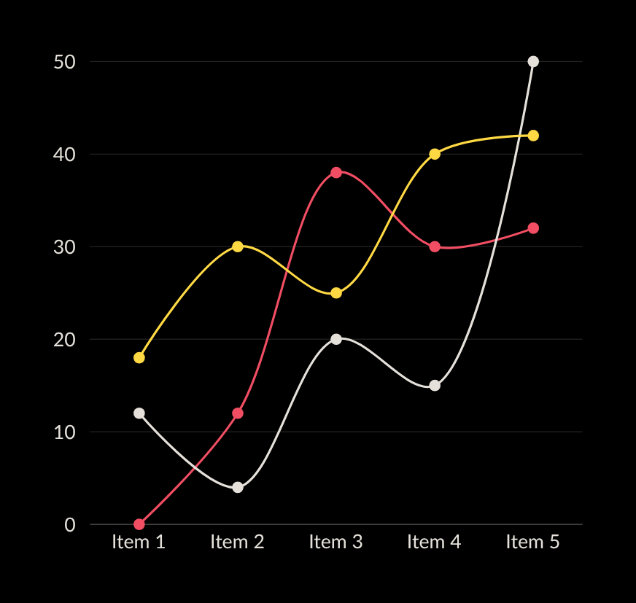
TRACTION
This matrix provides a snapshot of various success metrics for our company, including revenue growth, customer satisfaction, market share, employee retention, innovation, and brand reputation.
20% annual revenue growth
90% maintain customer satisfaction ratings
15% market share in key segments

Slide 13
REVENUE MODEL
Basic Plan
Standard Plan
Premium Plan
Pricing | 135$/ month | 175$/ month | 220$/ month
Features | Limited features Basic support No customization | More features Standard support Some customization | Full features Priority support Full customization
Usage Limits | Limited usage Limited storage | Increased usage More storage | Unlimited usage Unlimited storage
Additional Services | No additional services included | Optional add-ons available for purchase | Premium support and consulting included

Slide 14
ACCOMPLISHMENTS DATE
2021
2023
2025
Present
In our first year, we successfully launched a new product/service, received positive feedback from early users, and formed partnerships with key industry players.
We expanded into new markets, improved operational efficiency, and saw an increase in customer satisfaction.
We secured funding for growth, refined our offerings based on customer feedback, and formed strategic partnerships.
We achieved profitability, expanded our product line, and strengthened our brand reputation through positive customer feedback.

Slide 15
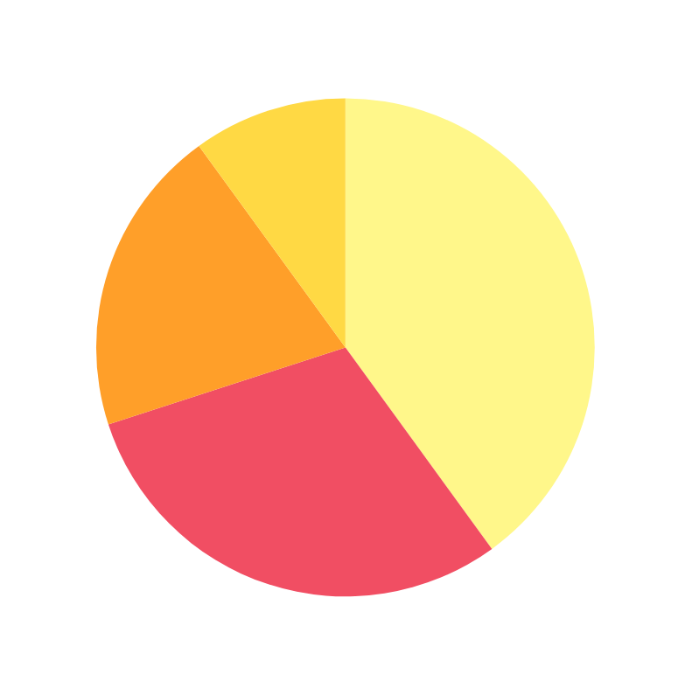
USE OF FUNDS
Our plan for using funds generated from investors is straightforward. We'll allocate 40% towards further developing our products, ensuring they stay competitive and meet customer needs. 30% will go into marketing and sales efforts to attract new customers and drive revenue growth. 20% will be invested in infrastructure and operations to support our expanding business and improve efficiency. Finally, 10% will be set aside for strategic initiatives like market expansion and partnerships to fuel long-term growth.
A. 40% Product Development
B. 30% Marketing and Sales
C. 20% Infrastructure and Operations
D. 10 % Expansion and Growth Initiatives

Slide 16
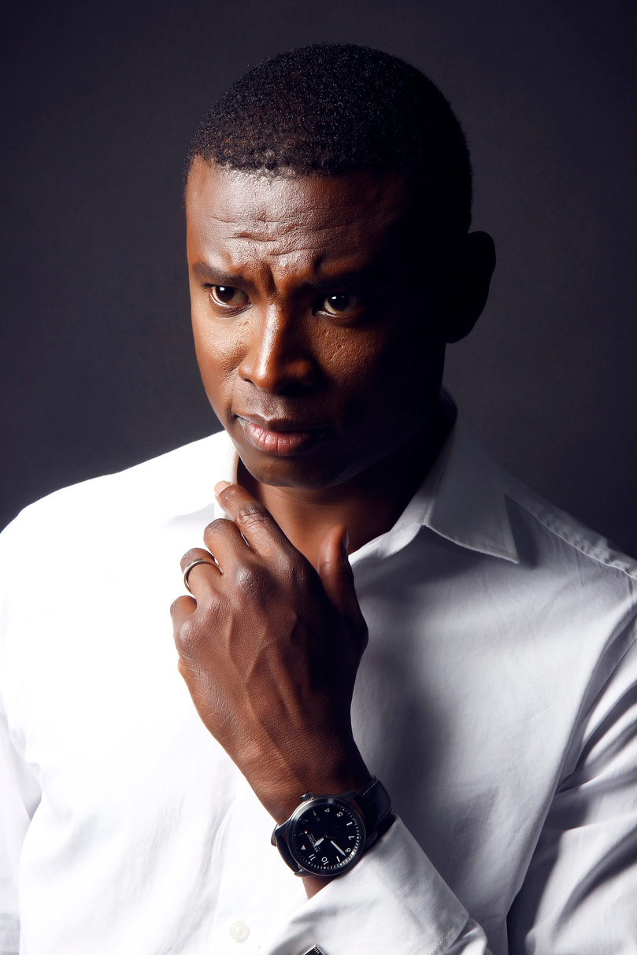
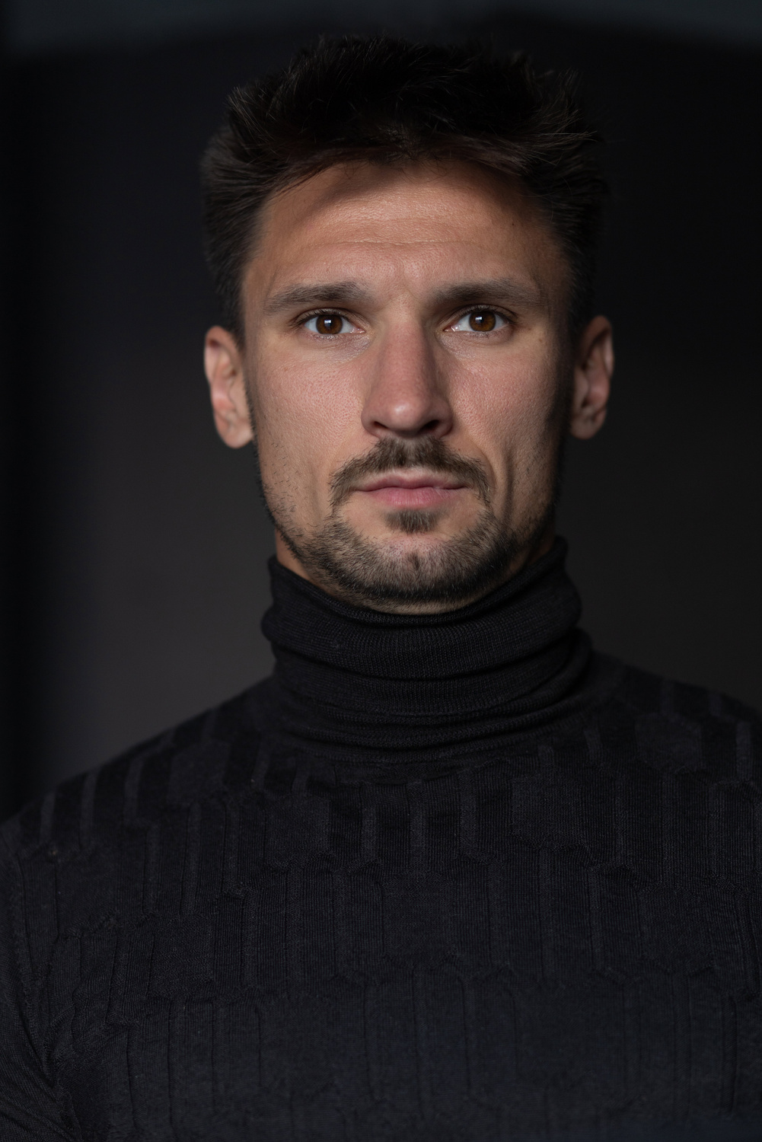

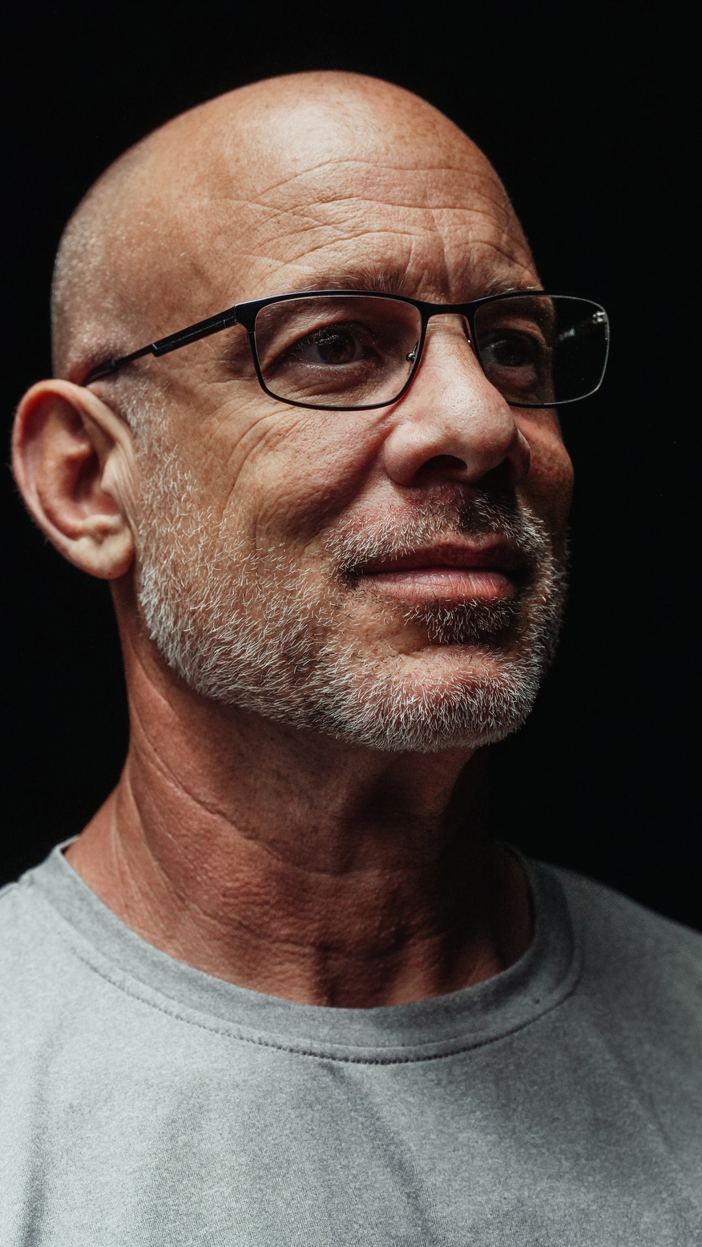
MEET THE TEAM
Thank you for your time! Reach out to us for questions.
DANI MARTINEZ
HARPER RUSSO
MORGAN MAXWELL
NEIL TRAN
Chief Executive Officer
Chief Executive Officer
Chief Executive Officer
Director

Slide 17
Ingoude Company
THANK YOU
for your time and attention
Present by Neil Tran
www.reallygreatsite.com
hello@reallygreatsite.com
123 Anywhere Street., Any City

